Slide 1
Создание формы авторизации средствами языка программирования C# Подготовила преподаватель ОГБПОУ СмолАПО Каражбей Марина Васильевна

Slide 2
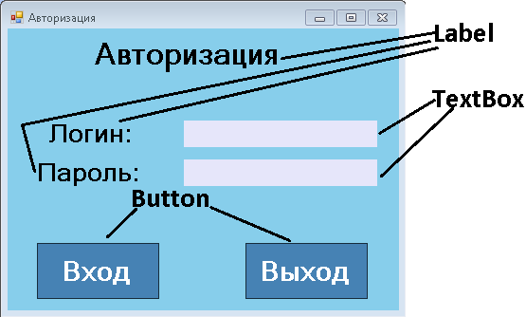
Создать форму для авторизации

Slide 3
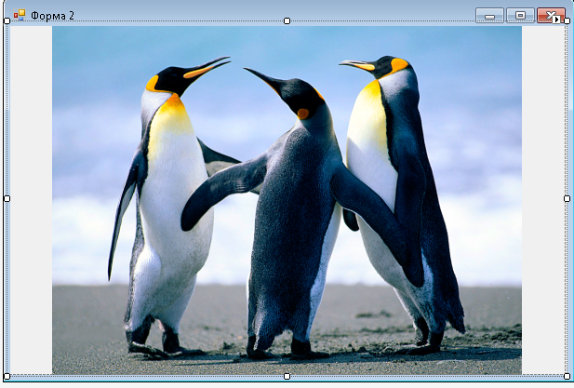
Создать форму перехода после авторизации

Slide 4
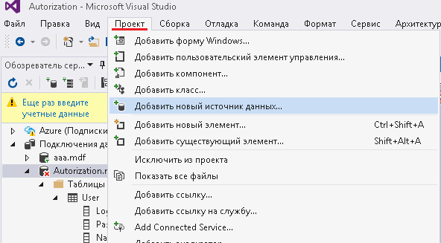
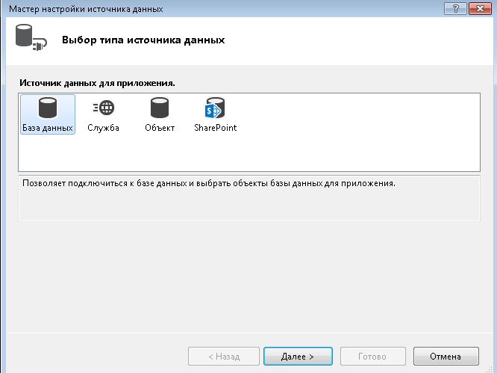
Создать базу данных SQL

Slide 5
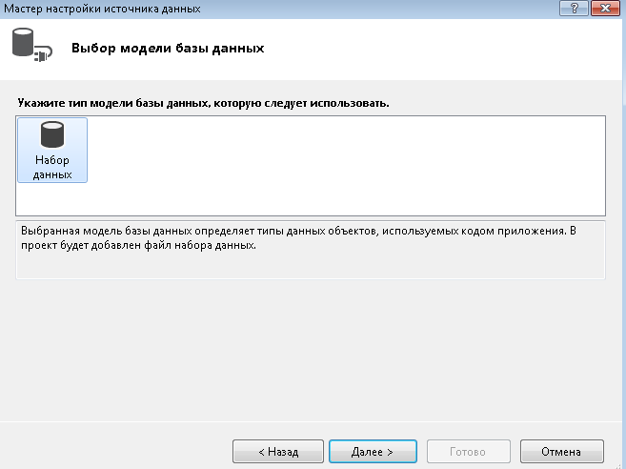
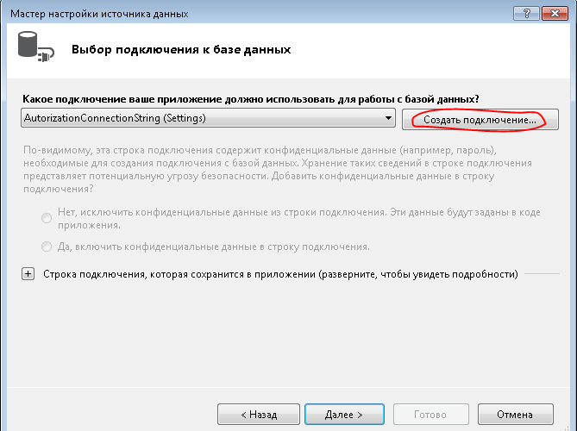
Создать базу данных SQL

Slide 6
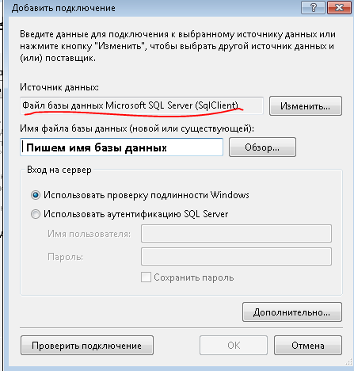
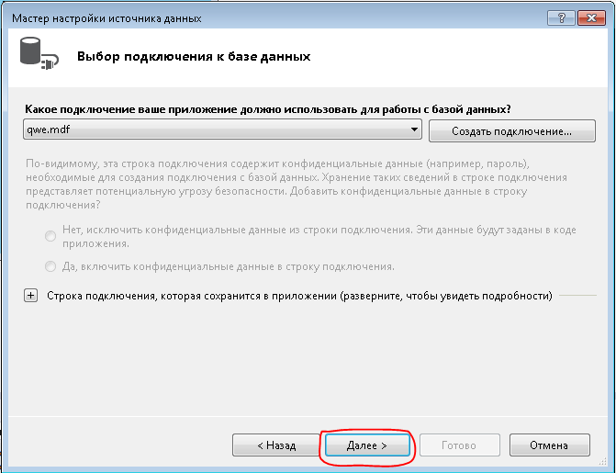
Создать базу данных SQL

Slide 7
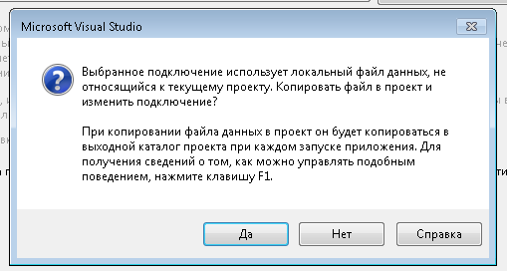
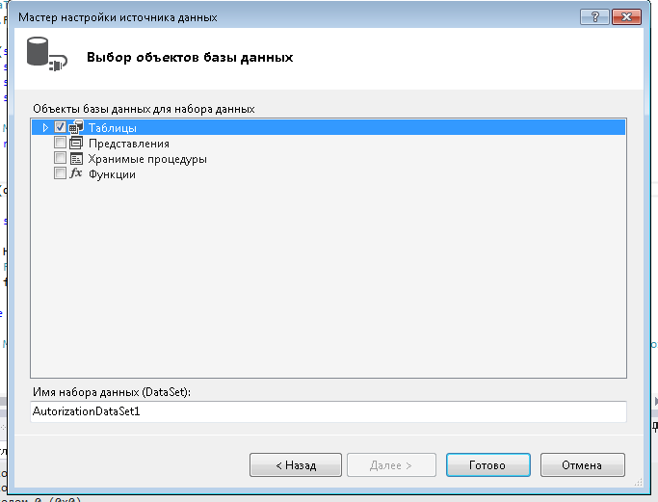
Создать базу данных SQL

Slide 8
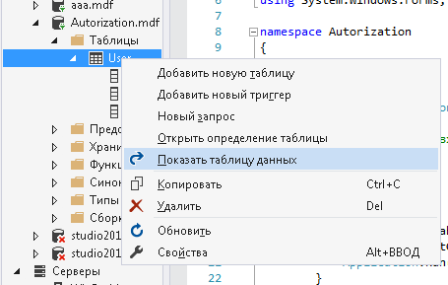
Создать базу данных SQL
Заходим в свойства базы данных и нажимаем Показать таблицу данных

Slide 9
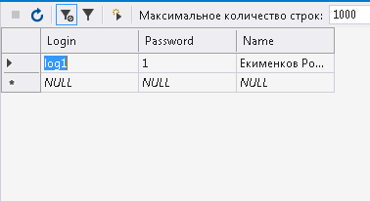
Создать базу данных SQL
Вносим данные в таблицу

Slide 10
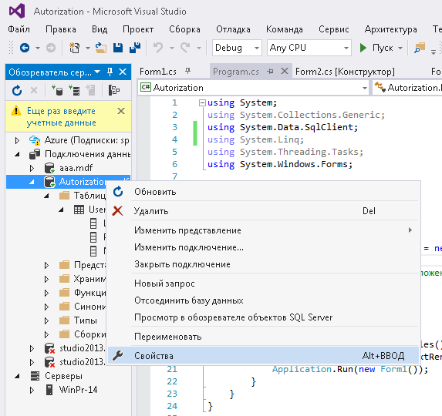
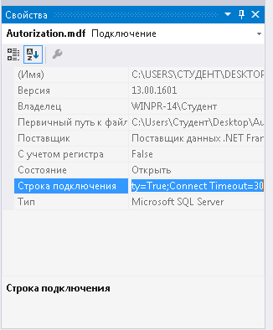
Подключить базу данных к проекту
После того как создали и подключили базу данных переходим в ее свойства и копируем строку подключения.

Slide 11
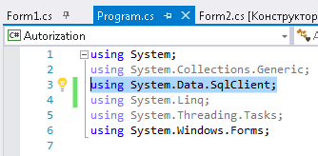
Подключить базу данных к проекту
В обозревателе решений открываем Program.cs и в пространство имен вставляем
using System.Data.SqlClient;

Slide 12
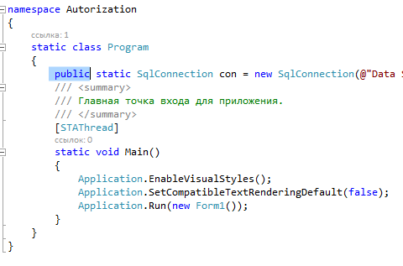
Подключить базу данных к проекту
Прописываем строку подключения к базе данных
public static SqlConnection con = new SqlConnection(@«"СЮДА ВСТАВЛЯЕМ РАНЕЕ СКОПИРОВАННУЮ СТРОКУ ПОДКЛЮЧЕНИЯ");

Slide 13
В обозревателе решений открываем Form1.cs и в пространство имен вставляем
using System.Data.SqlClient;

Slide 14
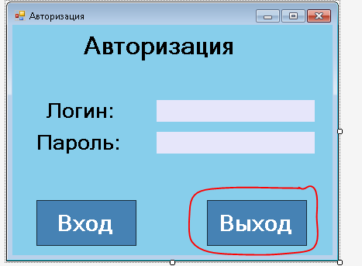
Обработка события Click кнопки Выход
Для вызова обработки события Click нужно два раза кликнуть по кнопке «Выход»

Slide 15
Обработка события Click кнопки Выход
Прописываем код как показано на рисунке
Application.Exit();

Slide 16
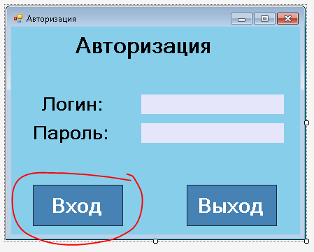
Обработка события Click кнопки «Вход»
Для вызова обработки события Click нужно два раза кликнуть по кнопке «ВХОД»

Slide 17
Обработка события Click кнопки Вход
SqlDataAdapter sda = new SqlDataAdapter("SELECT * FROM [ВАША ТАБЛИЦА] WHERE ПОЛЕ ЛОГИНА ИЗ ВАШЕЙ ТАБЛИЦЫ='" + textBox1.Text + "' AND ПОЛЕ ПАРОЛЯ ИЗ ВАШЕЙ ТАБЛИЦЫ ='" + textBox2.Text + "'", Program.con);
DataTable dt = new DataTable();
sda.Fill(dt);
if (string.IsNullOrWhiteSpace(textBox1.Text) ||
string.IsNullOrEmpty(textBox1.Text) ||
string.IsNullOrEmpty(textBox2.Text) ||
string.IsNullOrWhiteSpace(textBox2.Text))
{
MessageBox.Show("Заполните все поля");
return;
}
if (dt.Rows.Count == 1)
{
string s = dt.Rows[0][0].ToString();
Hide();
Form2 frmM = new Form2();
frmM.Show();
}
else
{
MessageBox.Show("Неверное имя пользователя или пароль", "Ошибка", MessageBoxButtons.OK, MessageBoxIcon.Error);
}

Slide 18
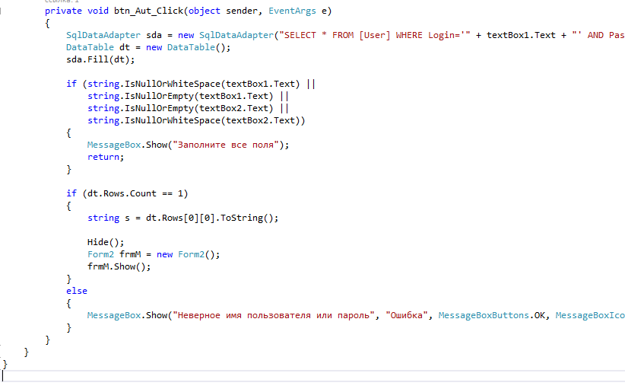
Обработка события Click кнопки Вход

